Slide 1

C.11 Analiza dinamică și ingineria inversă a comportamentului
Paul A. Gagniuc
Academia Tehnică Militară „Ferdinand I”

Slide 2
Principalele părți ale prezentării
C.11 Detonarea malware și ingineria inversă a comportamentului:
C.11.1 Filtre pe evenimentele sistemului de operare cu Process Monitor
C.11.2 Detonarea și inspecția comportamentală a aplicațiilor malware
C.11.3 Captarea evenimentelor efemere și eliminarea zgomotului
C.11.4 Detonarea și analiza virușilor prin utilizarea unui honeypot

Slide 3
C.10.1 Filtre pe evenimentele sistemului de operare cu Process Monitor

Slide 4
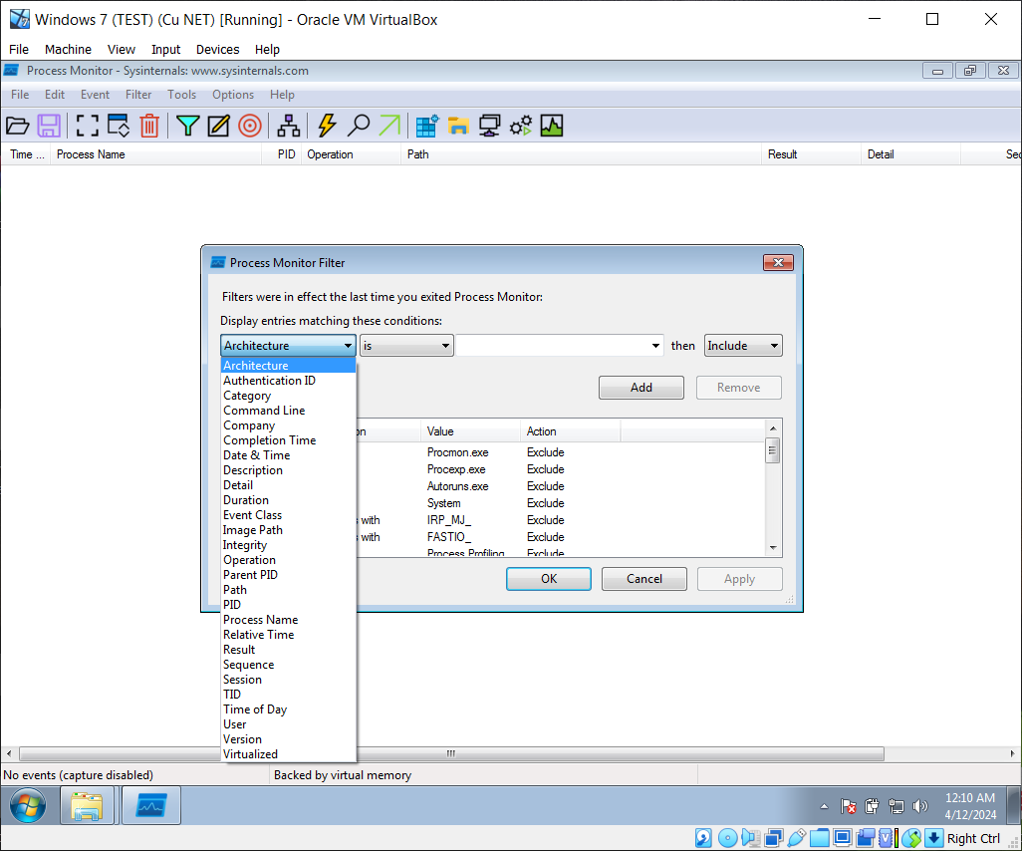
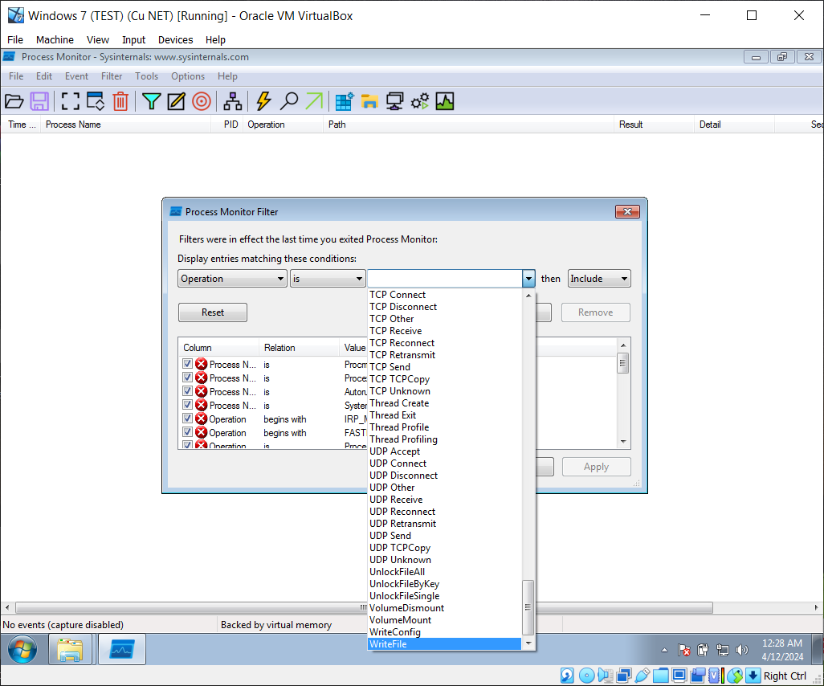
Process Monitor Filtre

Slide 5
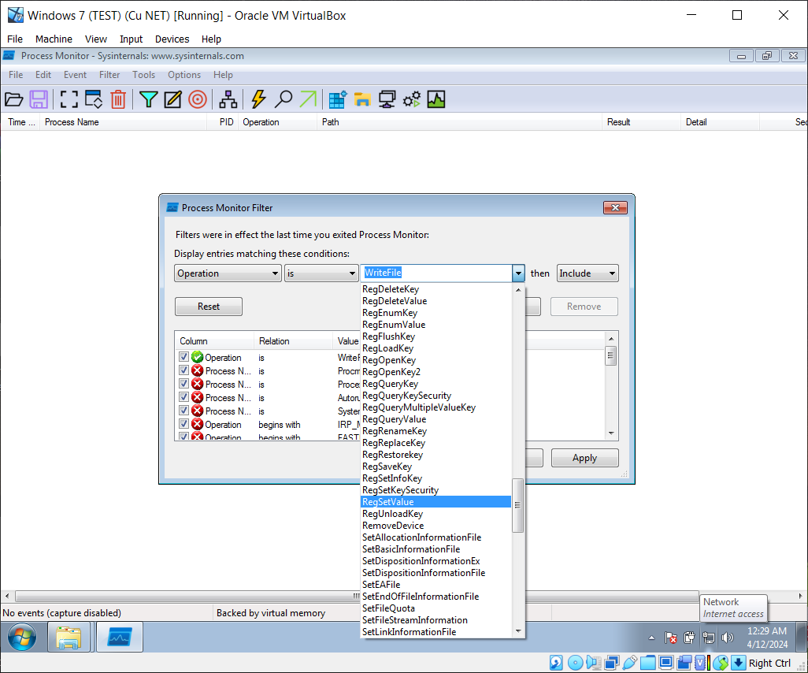
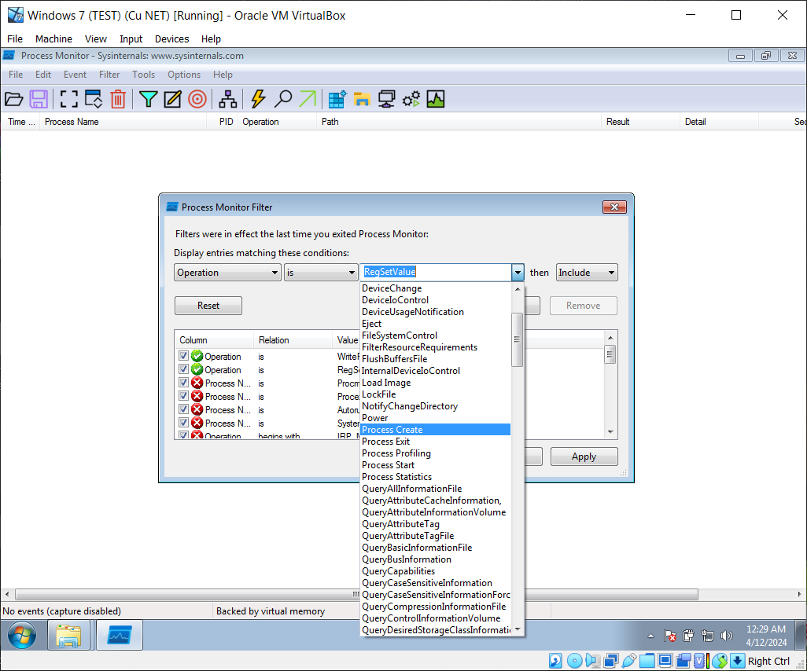
Process Monitor Operation

Slide 6
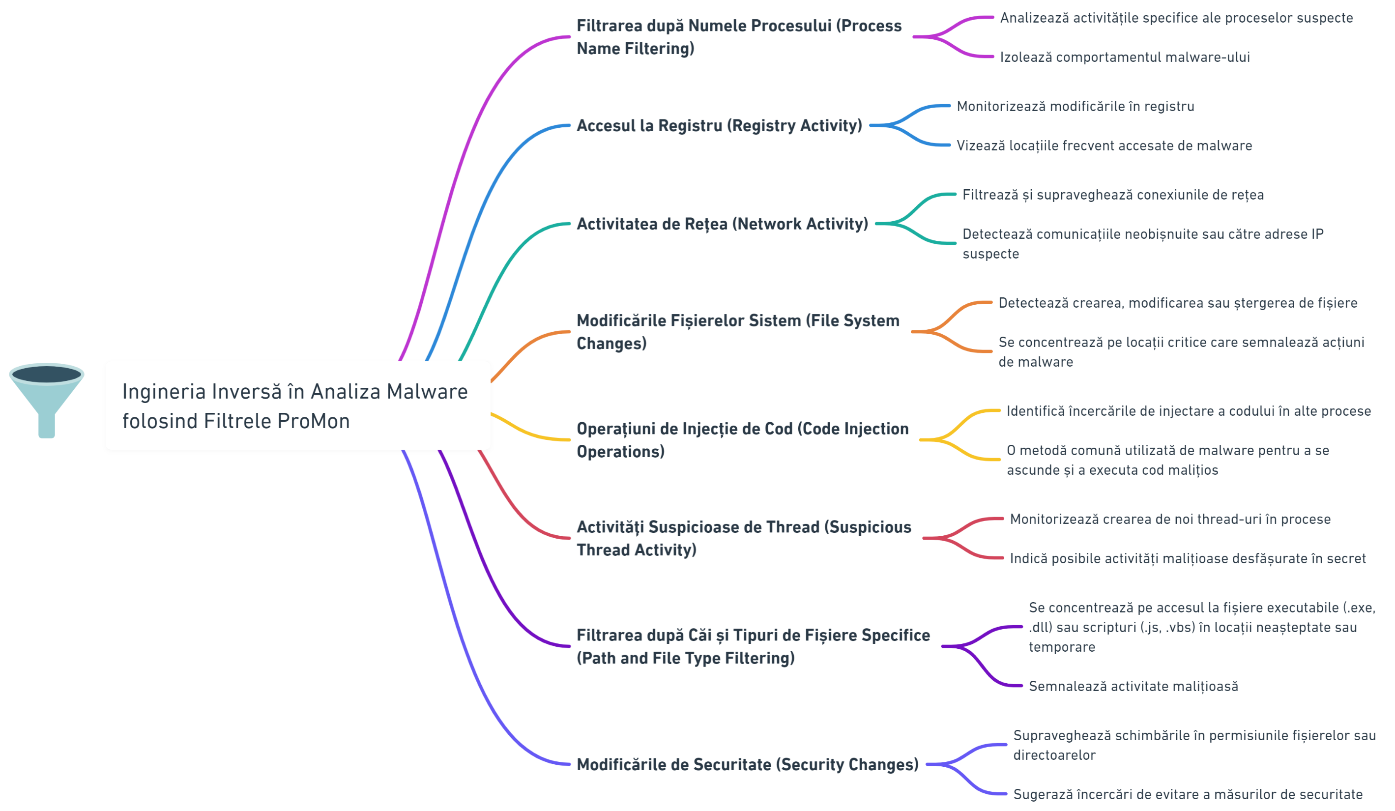

Slide 7
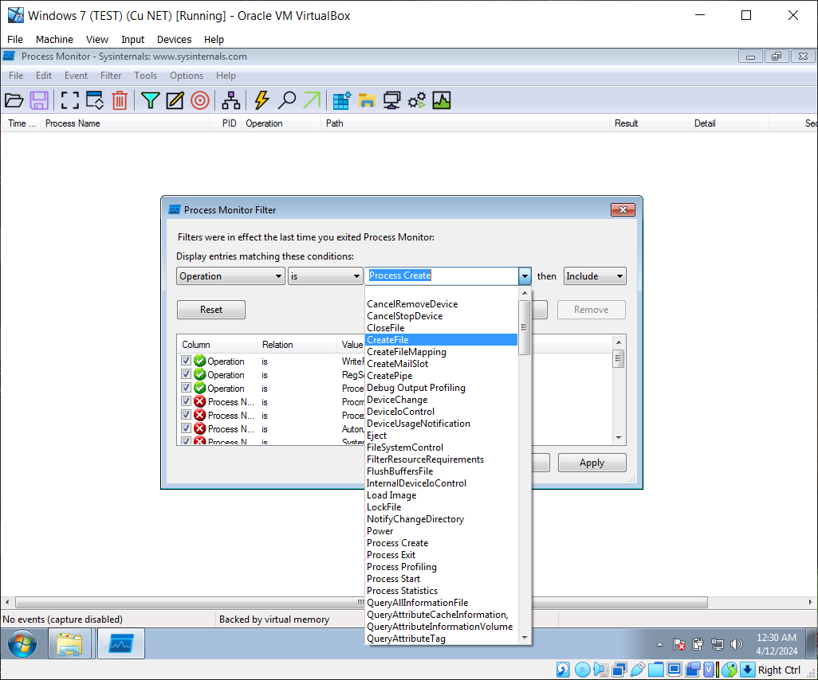
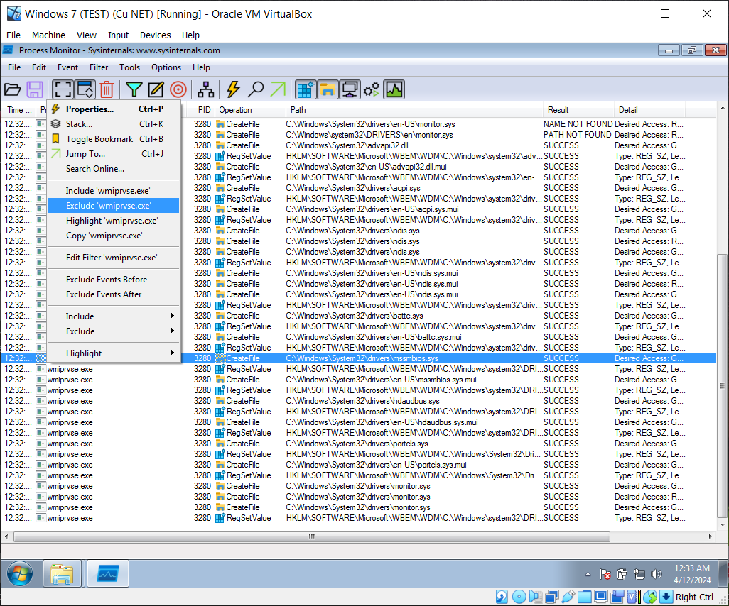
Process Monitor Operations / include / exclude

Slide 8
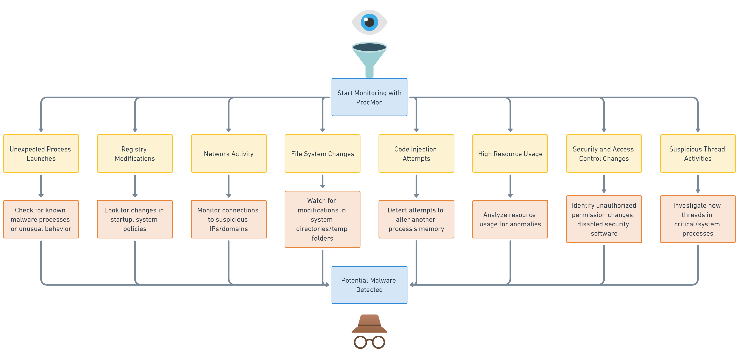

Slide 9
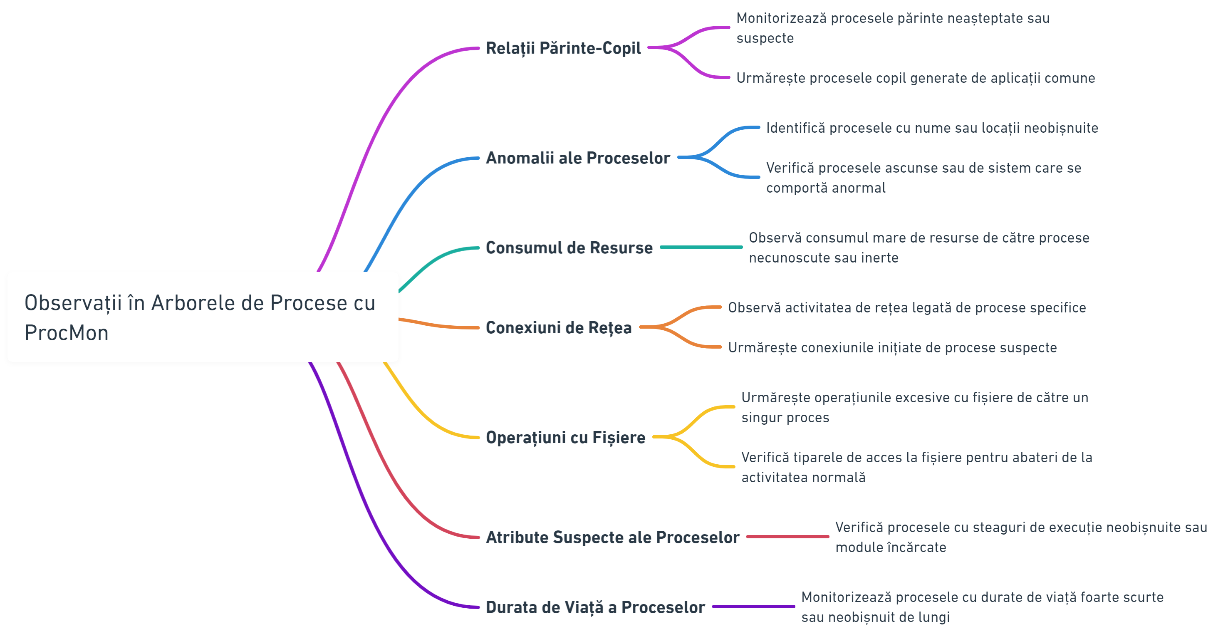

Slide 10
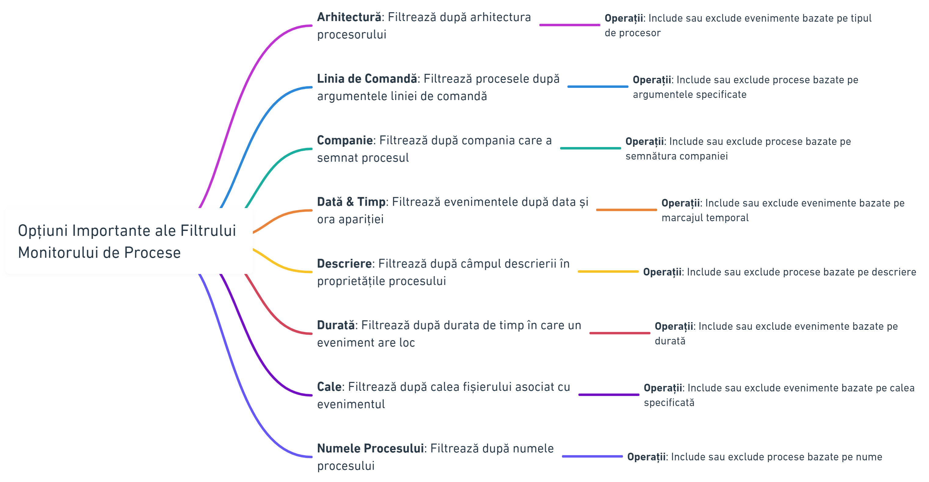

Slide 11
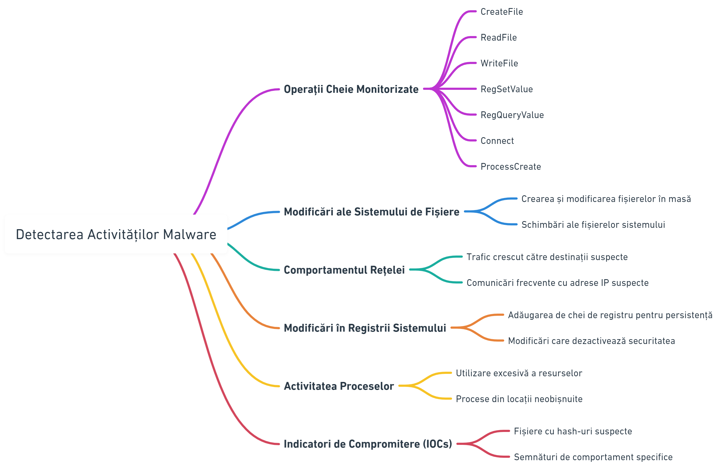

Slide 12
C.11.2 Detonarea și inspecția comportamentală a aplicațiilor malware

Slide 13
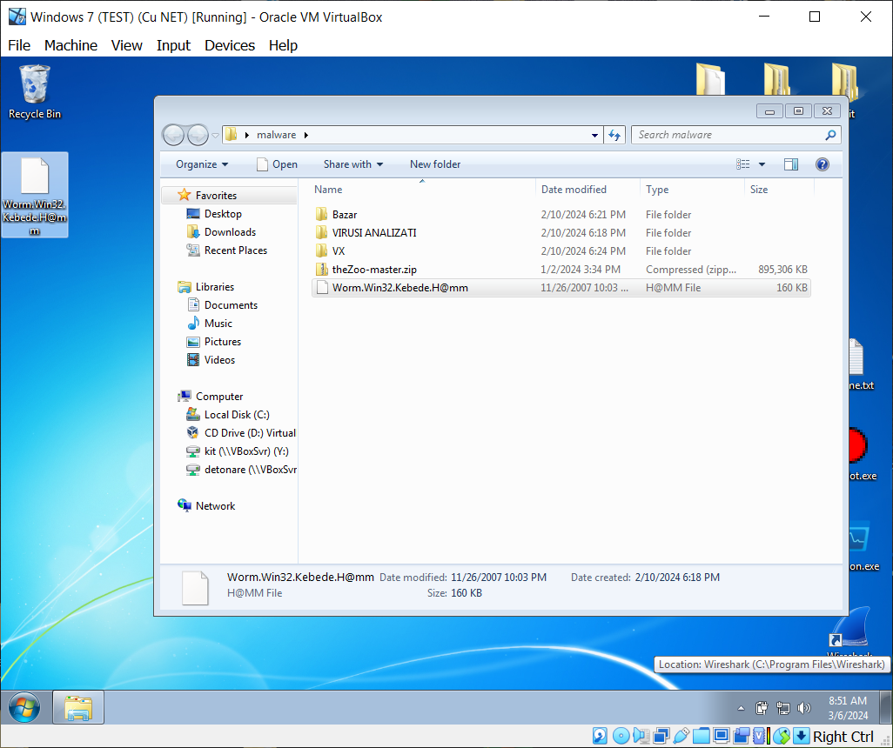
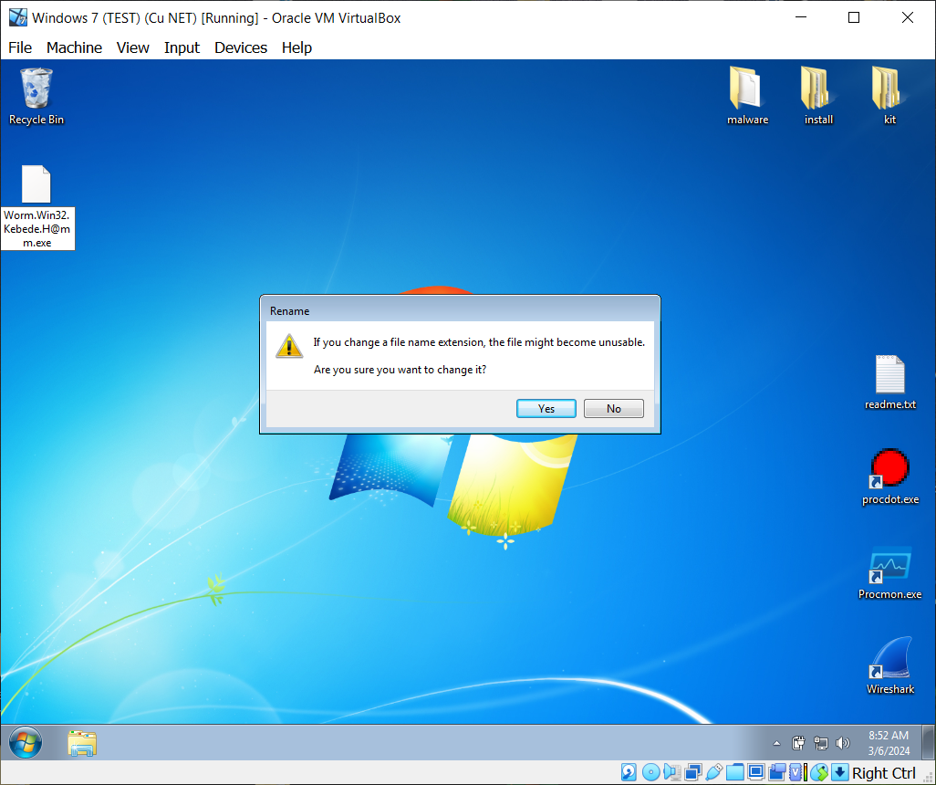
Process Monitor & Wireshark Detonarea unui Troian

Slide 14
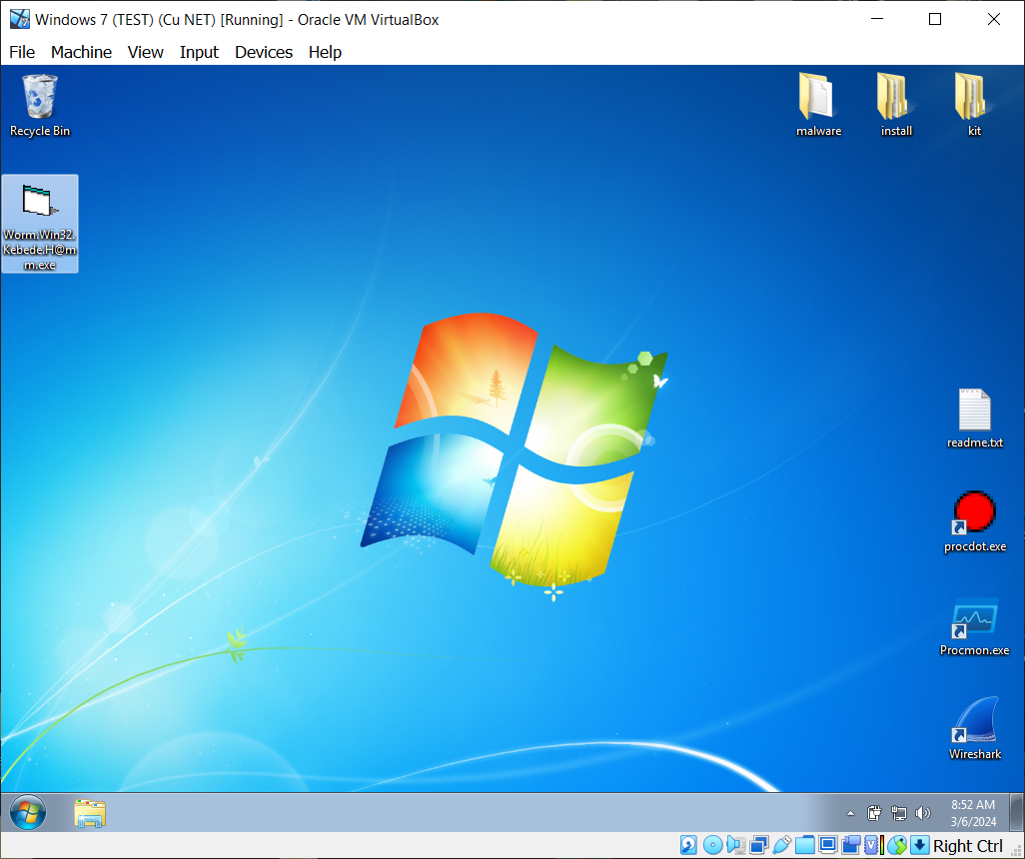
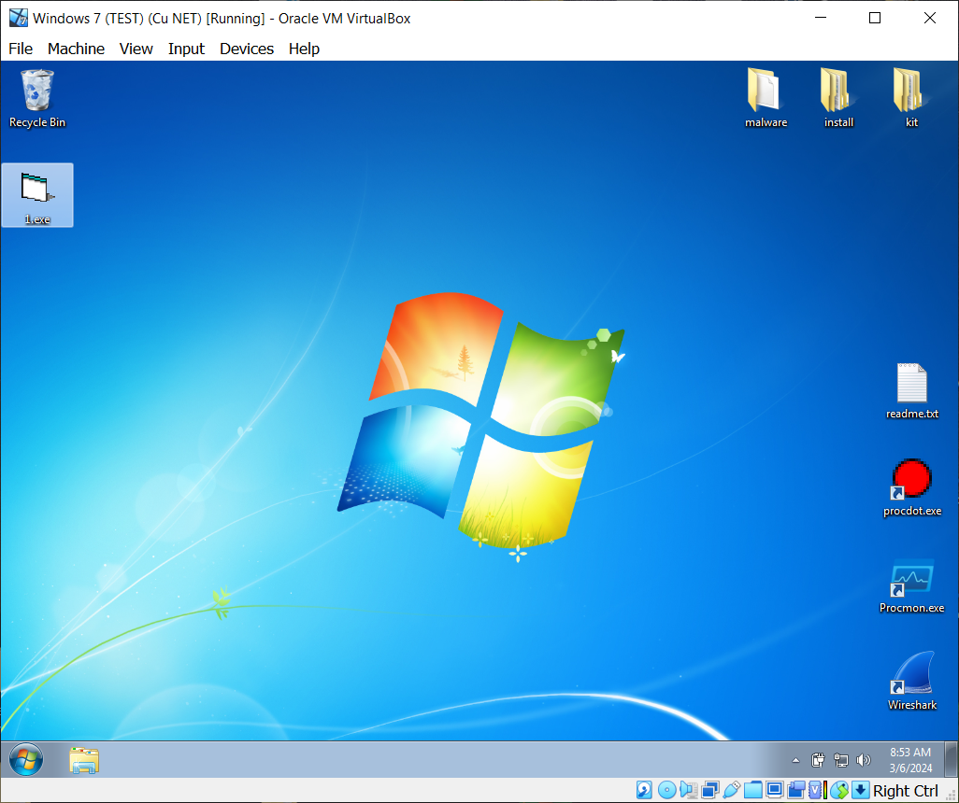
Process Monitor & Wireshark Detonarea unui Troian / pregatire scena

Slide 15
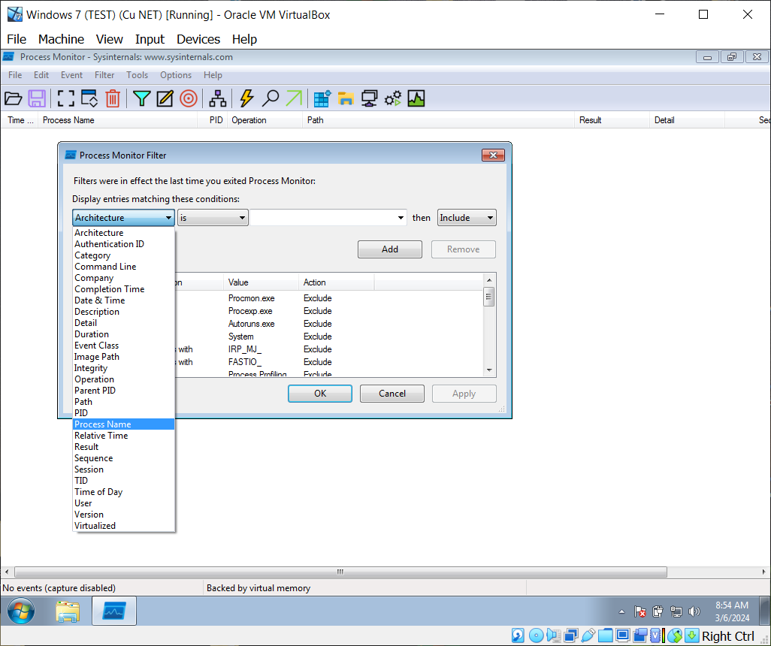
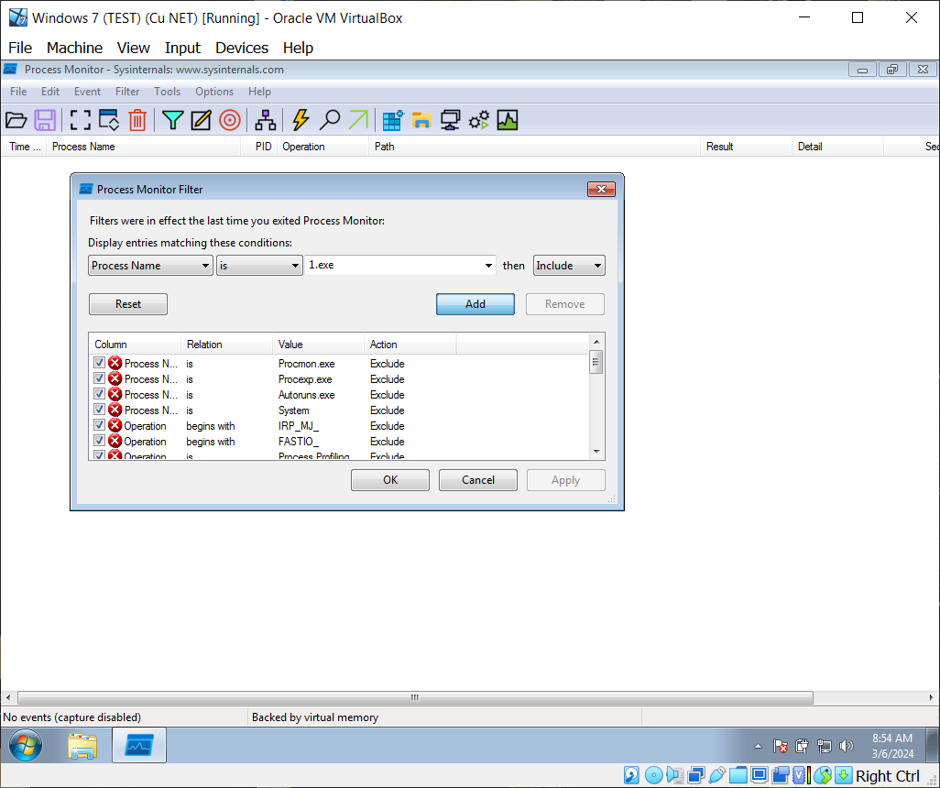
Process Monitor & Wireshark Detonarea unui Troian / Filtru pe numele procesului

Slide 16
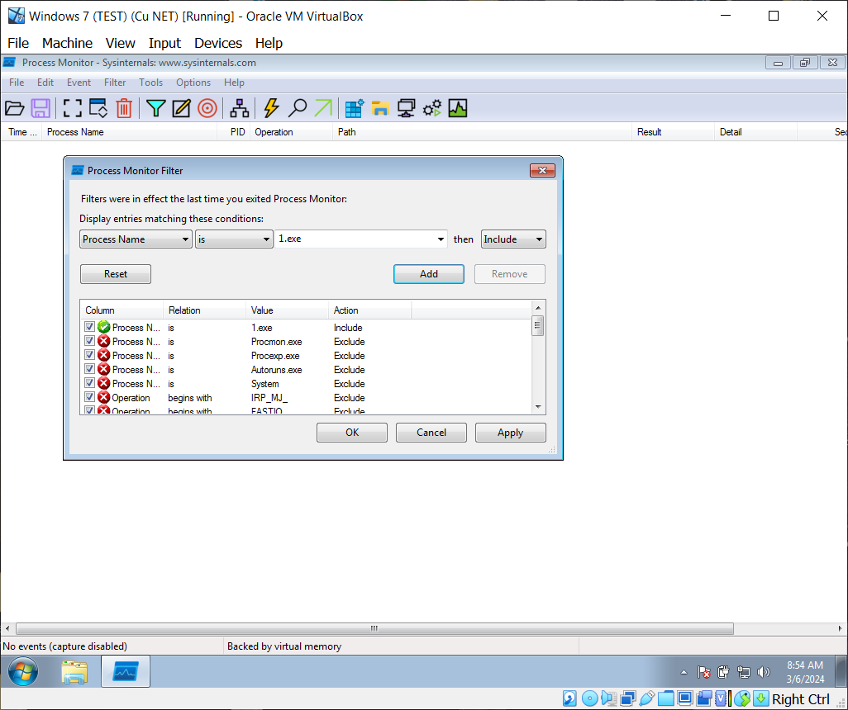
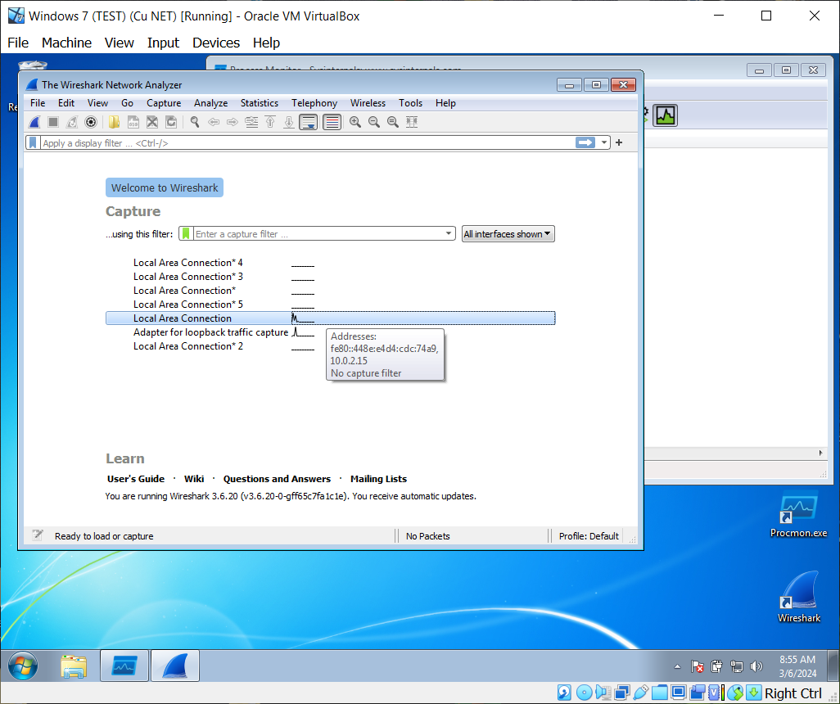
Process Monitor & Wireshark Detonarea unui Troian / Adaugarea filtrului si pornirea Wireshark

Slide 17
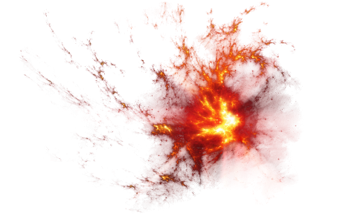
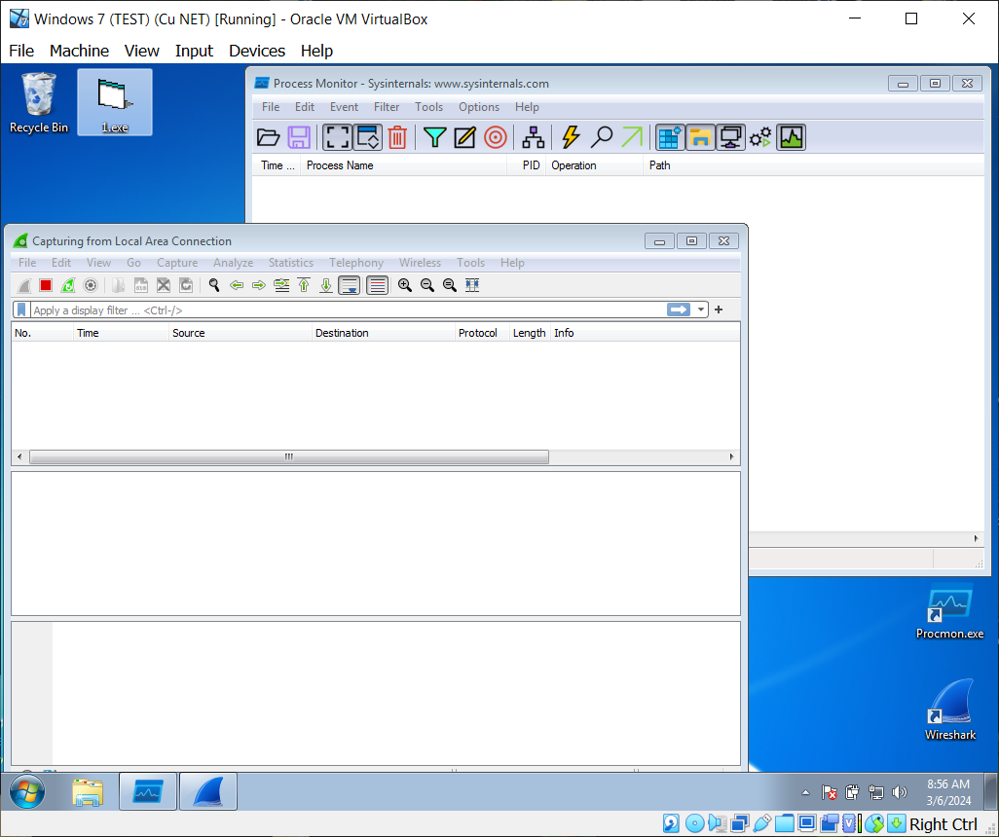
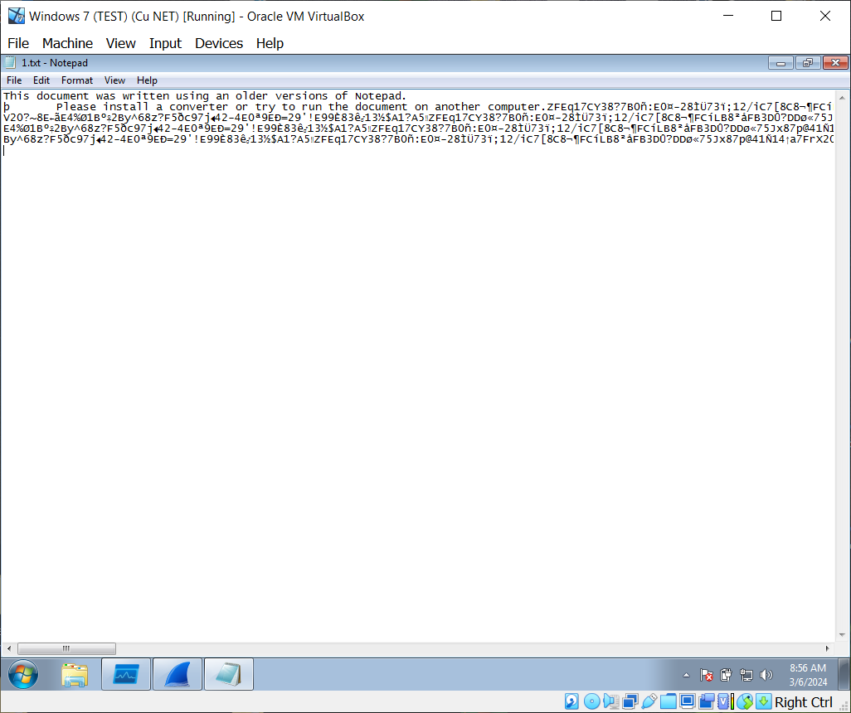
Process Monitor & Wireshark Scena pregatita - Detonarea aplicatiei malware

Slide 18
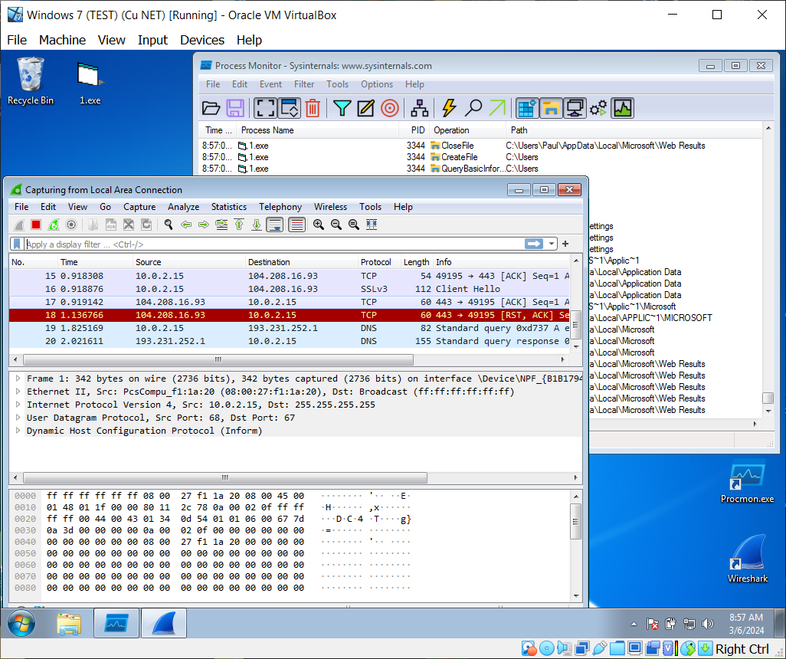
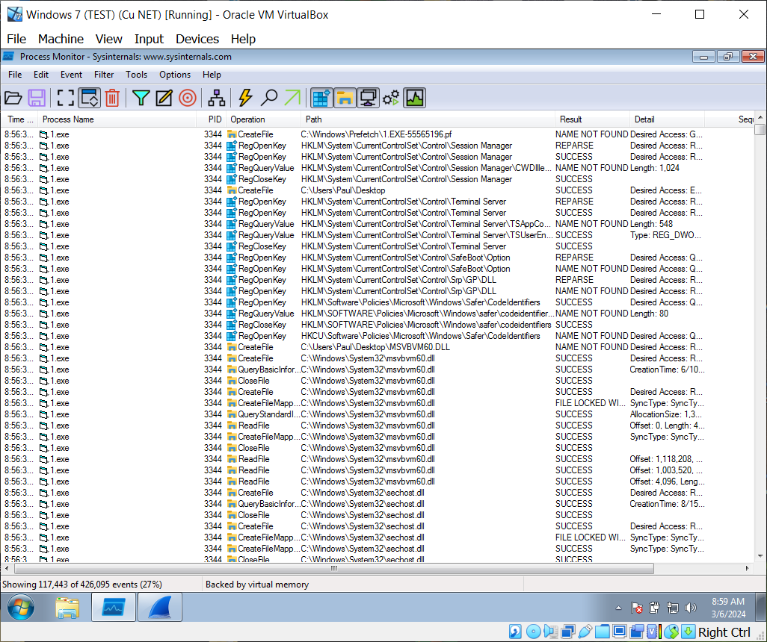
Process Monitor & Wireshark monitorizare post-Detonare

Slide 19
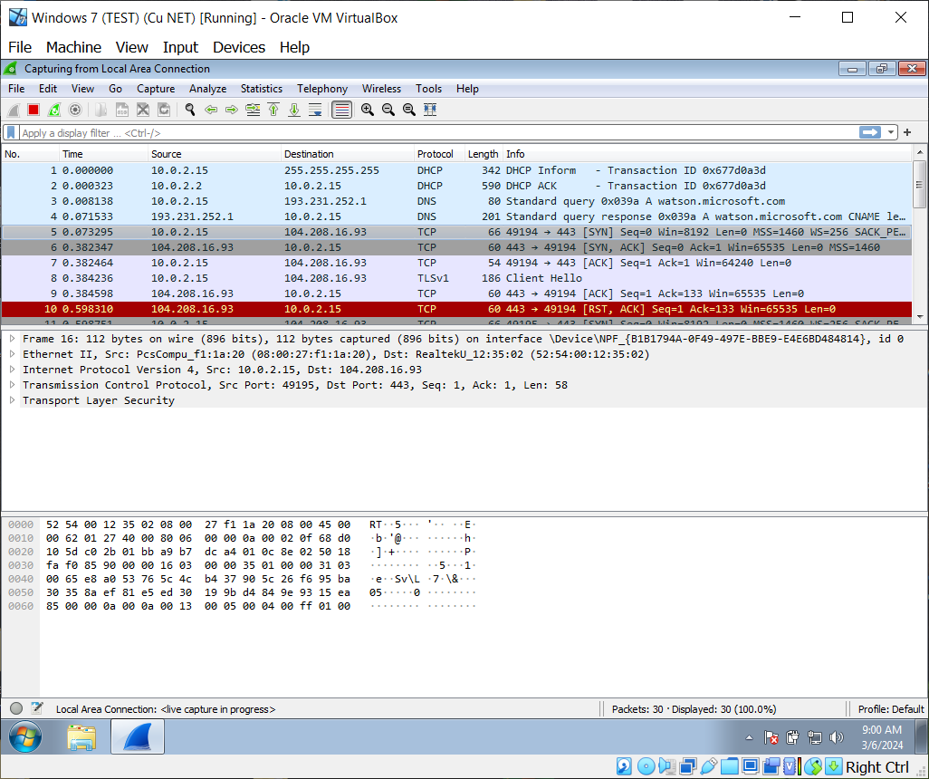
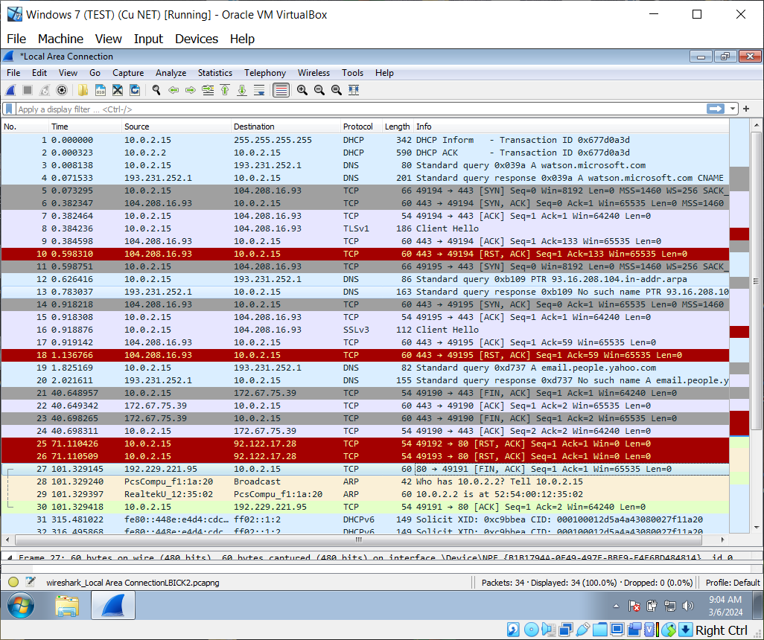
Process Monitor & Wireshark Ce urmarim in wireshark?

Slide 20
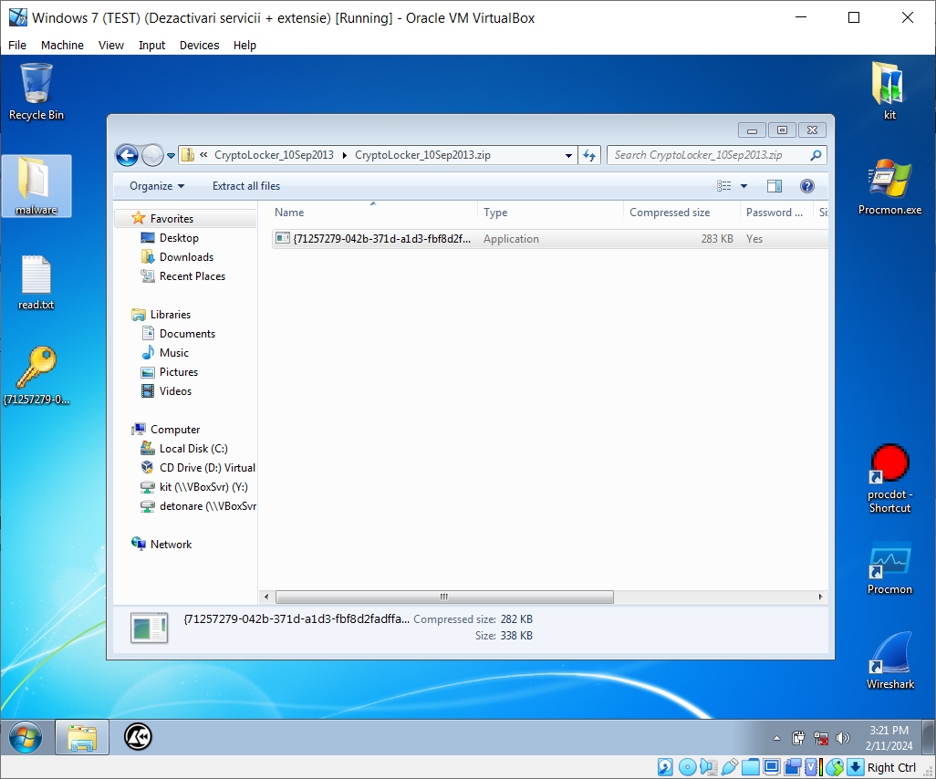
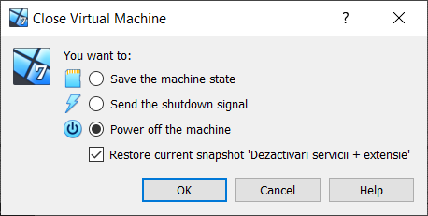
Post-Analiza Resetarea masinii virtuale
Dupa un experiment Masina Virtuala trebuie Resetata prin selectarea : Restore current shapshot …

Slide 21
C.11.3 Captarea evenimentelor efemere și eliminarea zgomotului

Slide 22
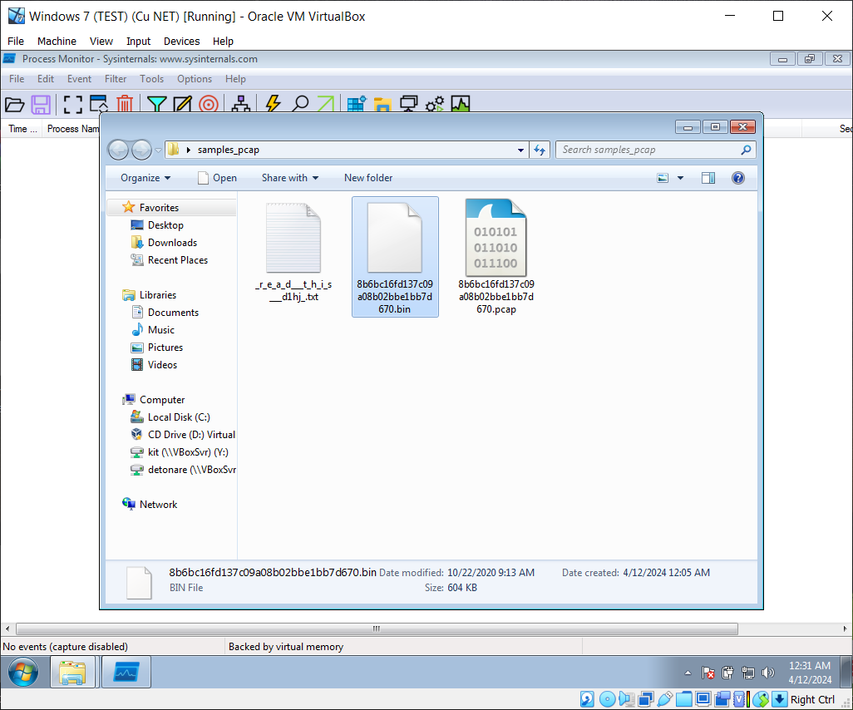
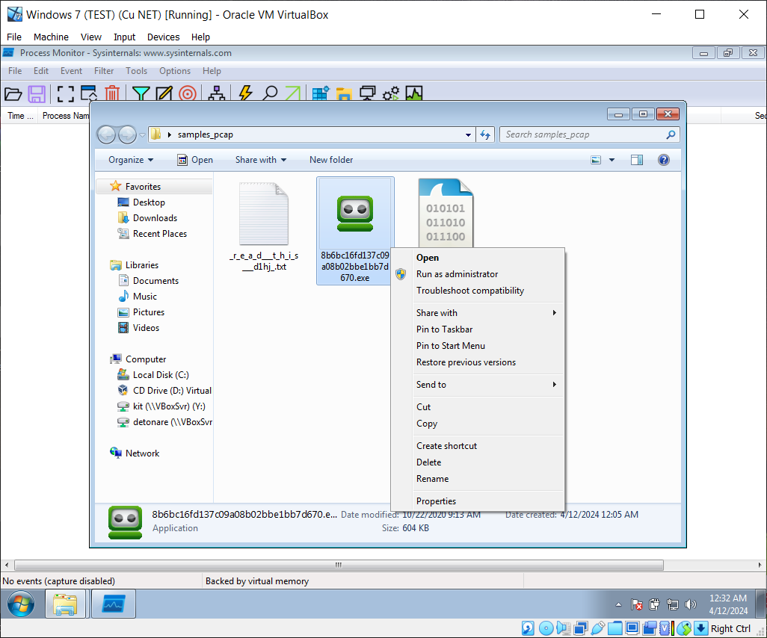
Process Monitor & Wireshark Detonarea unui fisier suspect

Slide 23
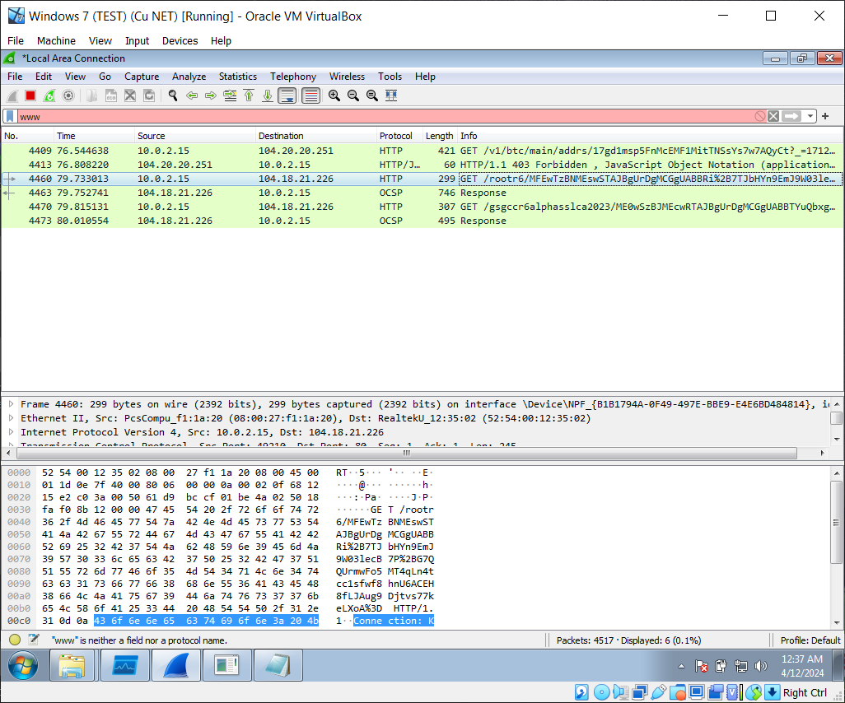
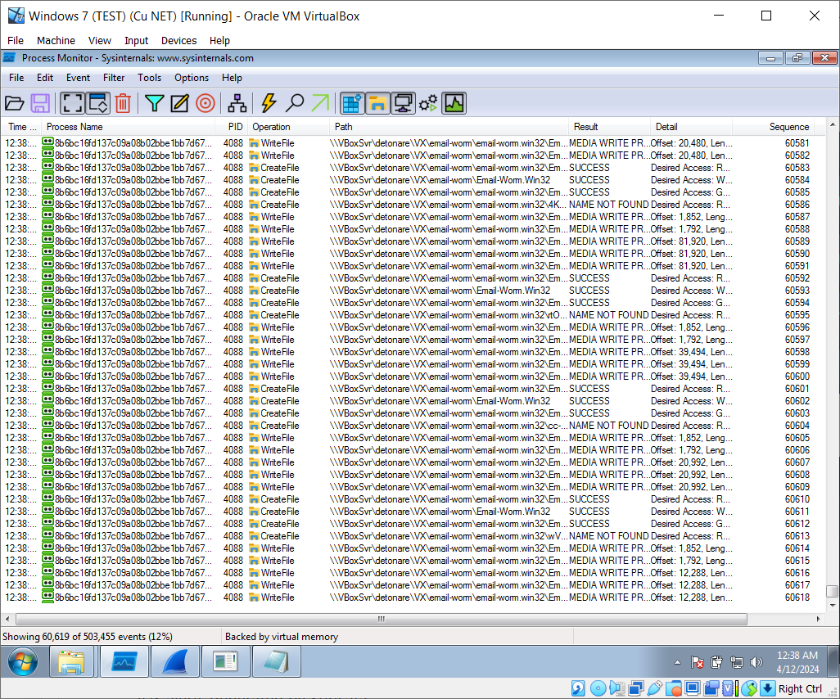
Process Monitor & Wireshark Operatiuni de scriere & filtrele wireshark !

Slide 24
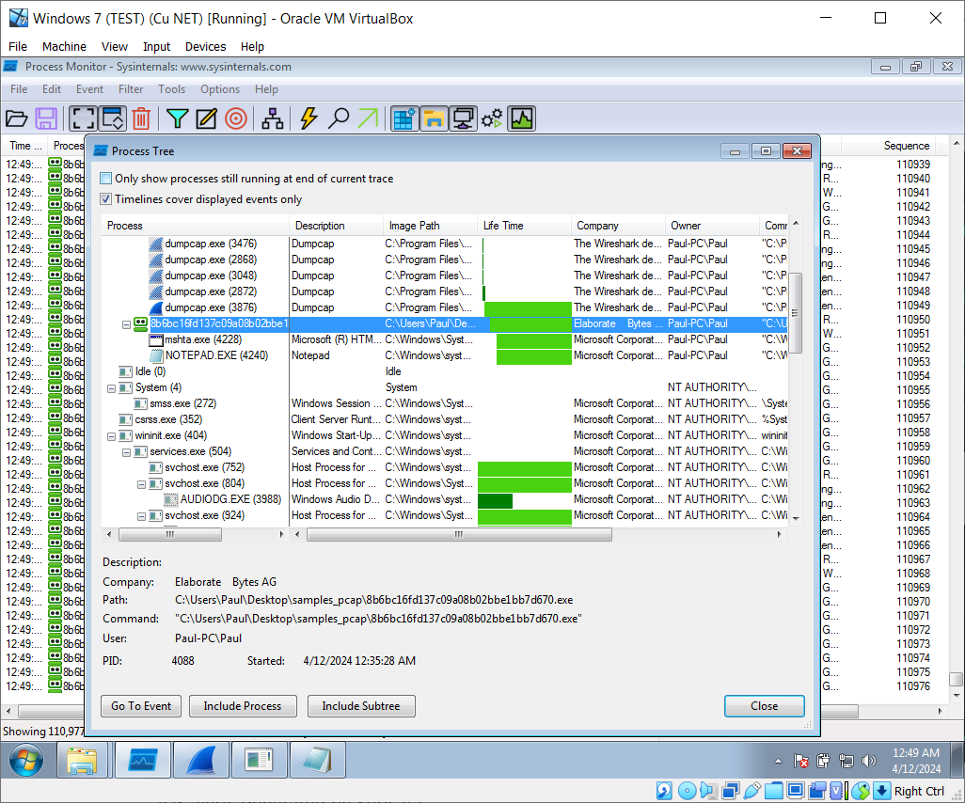
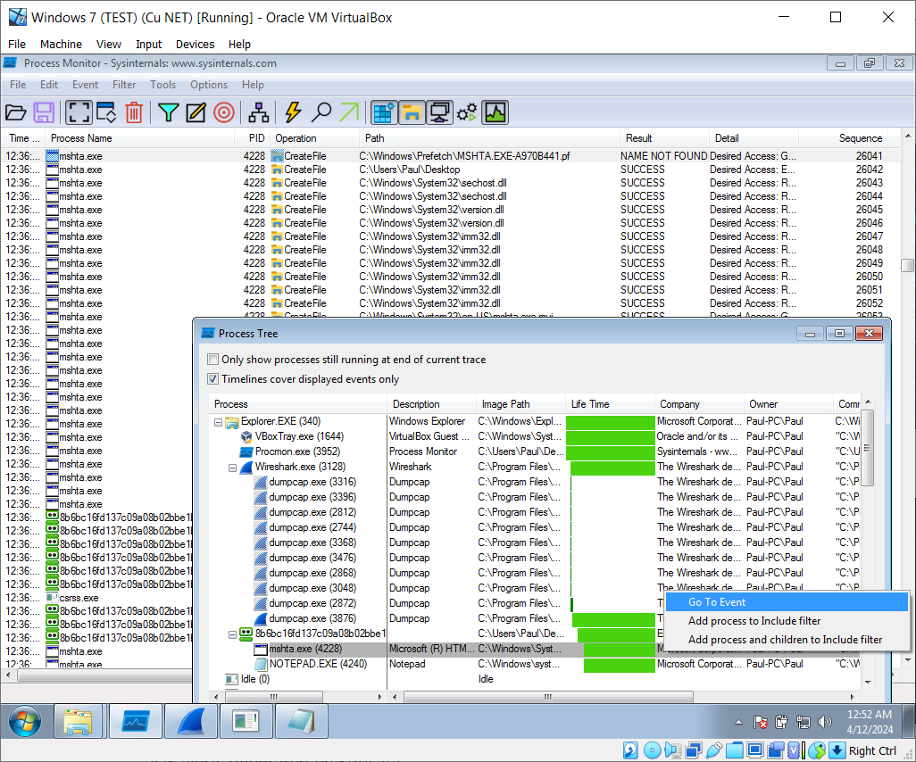
Process Monitor Evaluarea evenimentelor efemere post-Detonare

Slide 25
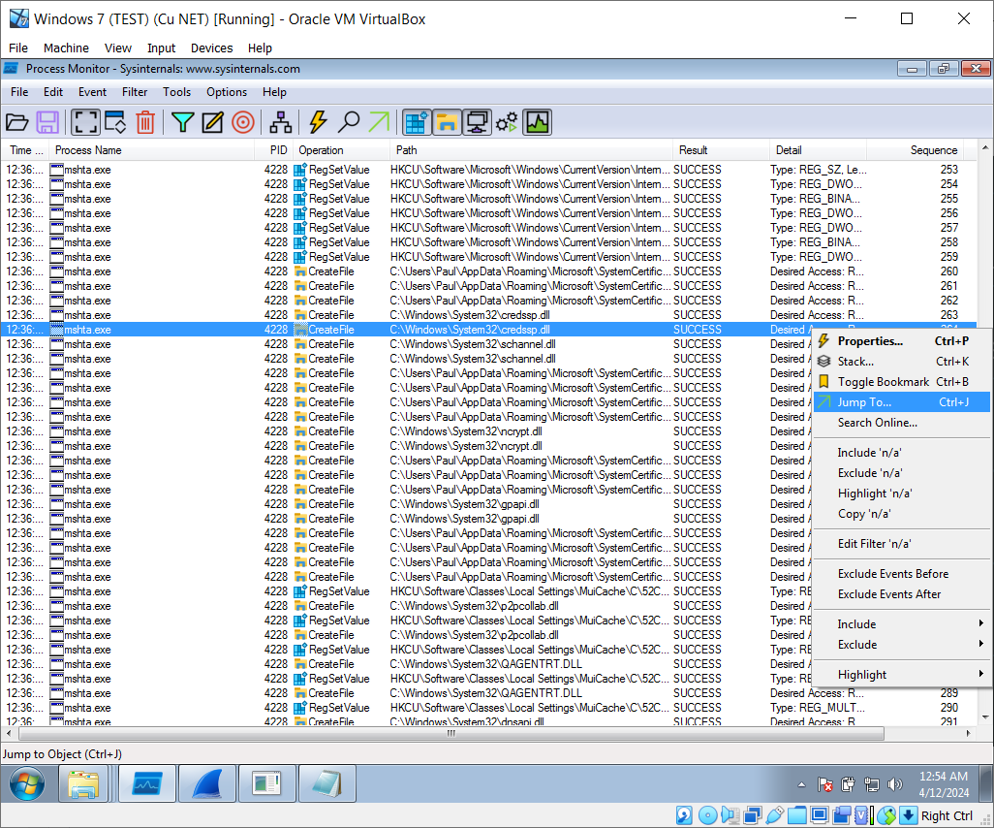
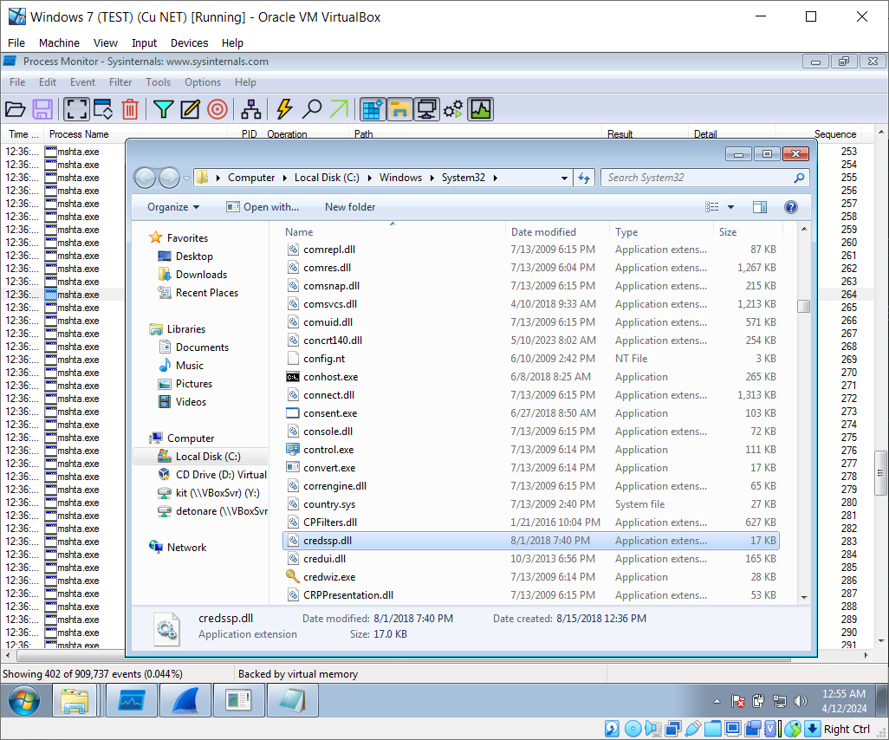
Process Monitor & Wireshark Accesarea fisierelor scrise de malware

Slide 26
C.11.4 Detonarea și analiza virușilor prin utilizarea honeypot

Slide 27
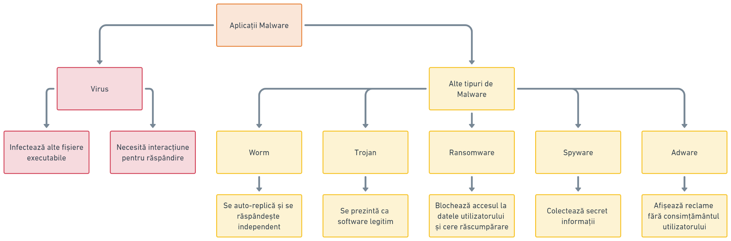
Două puncte principale:

Slide 28
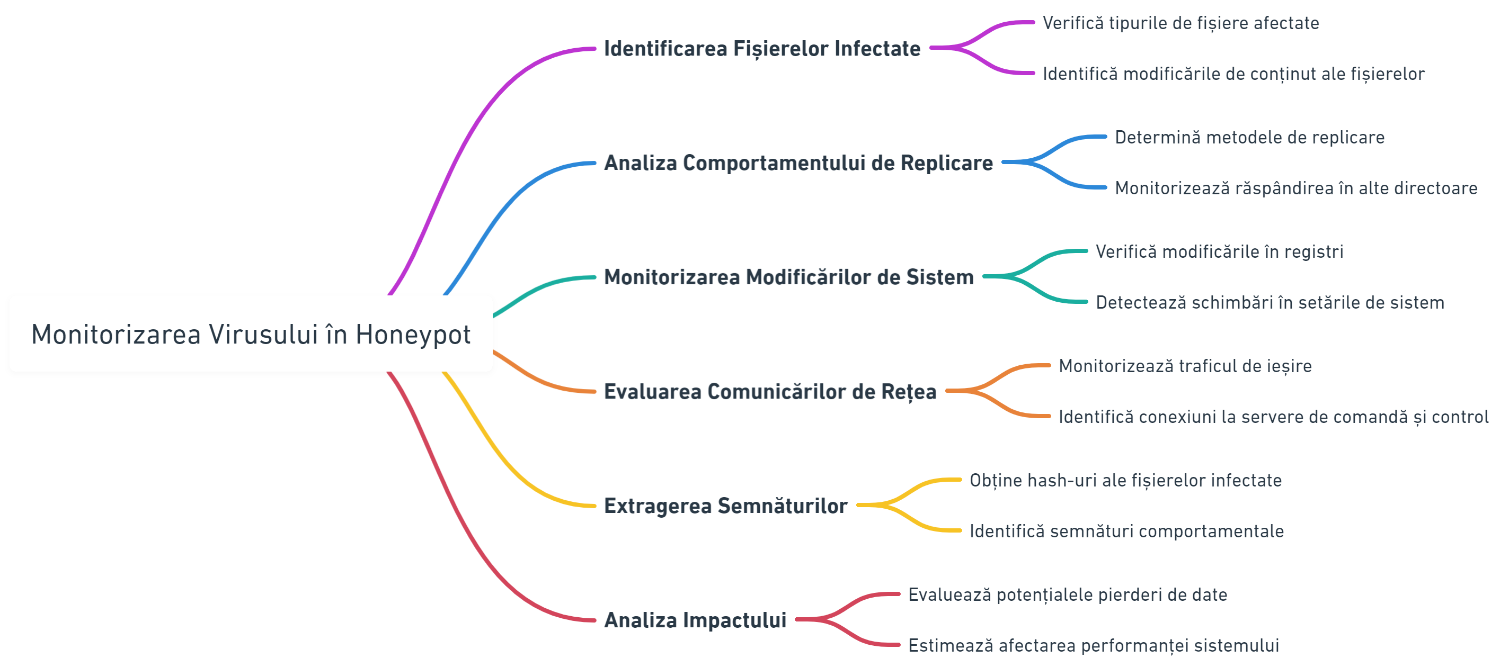

Slide 29
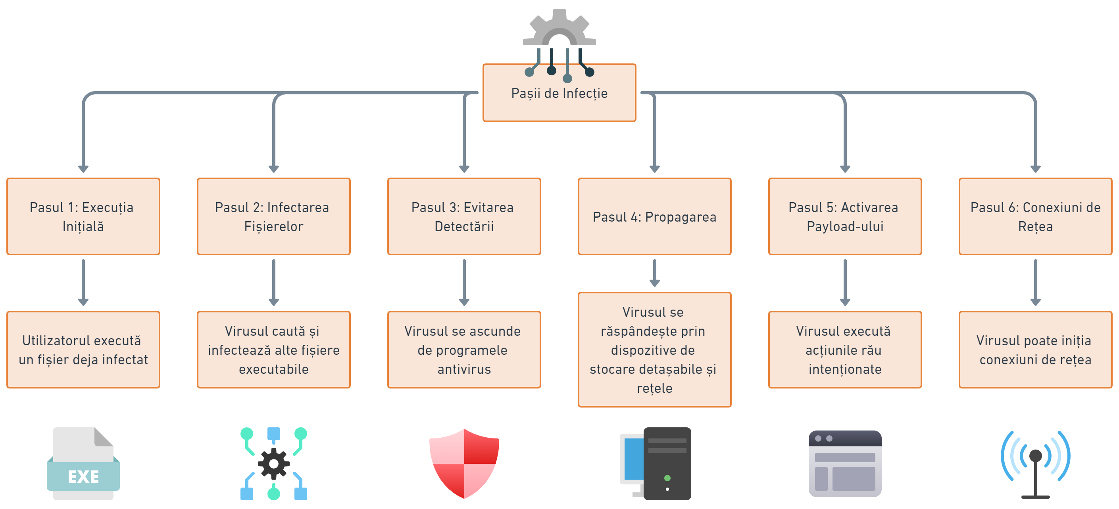

Slide 30
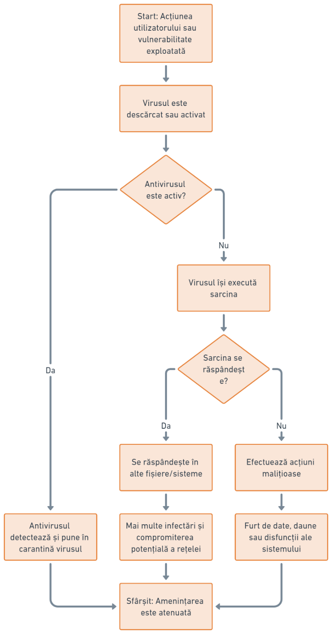
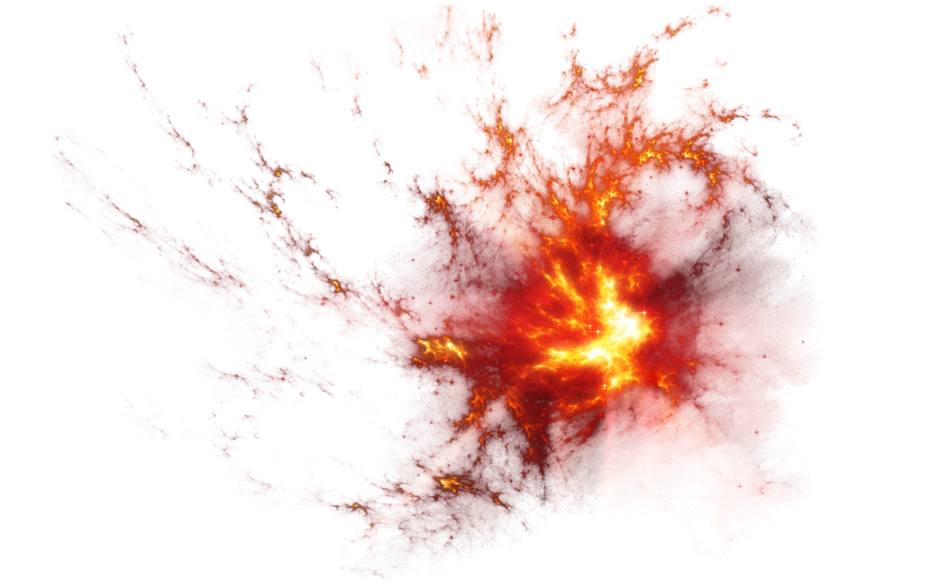
La ce ne asteptam post-infectie?

Slide 31

Honeypot (borcanul cu miere)
Ținte tentante

Slide 32
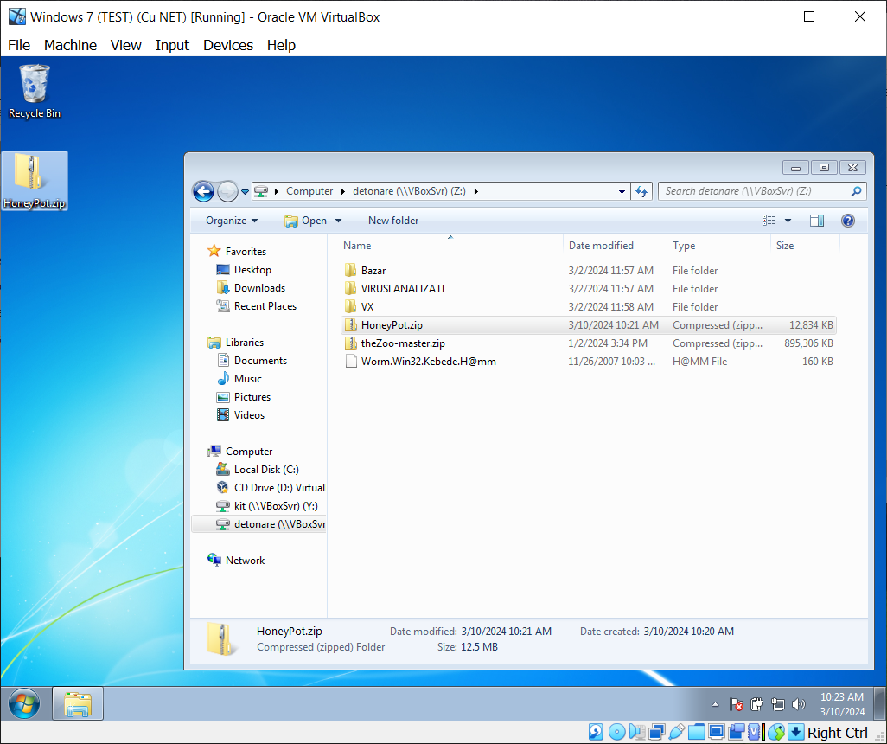
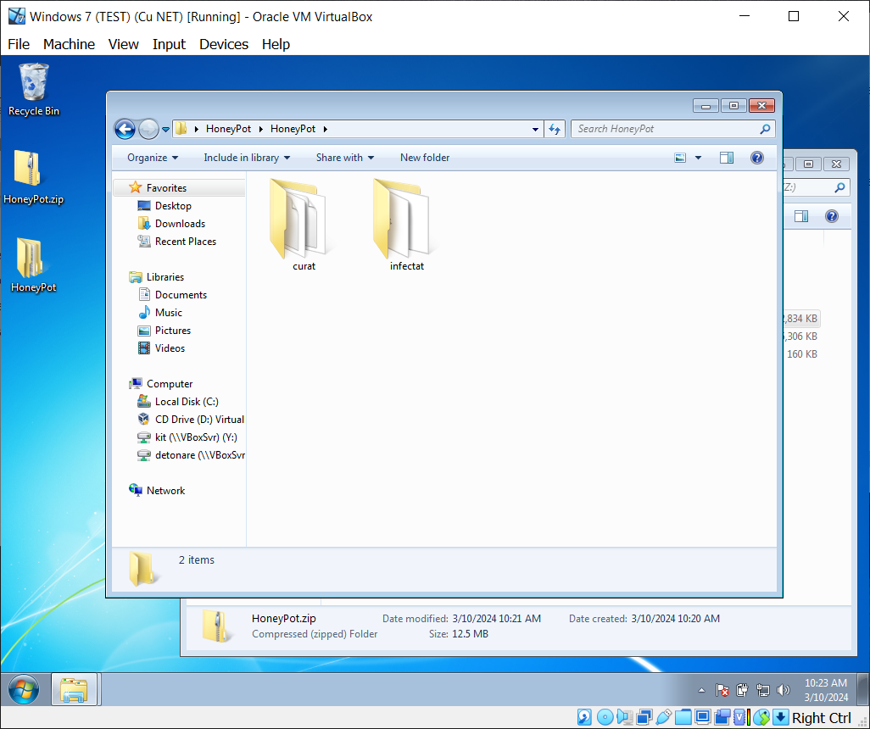
Instalare honeypot de pe moodle Ce este un honeypot pentru infectie?

Slide 33
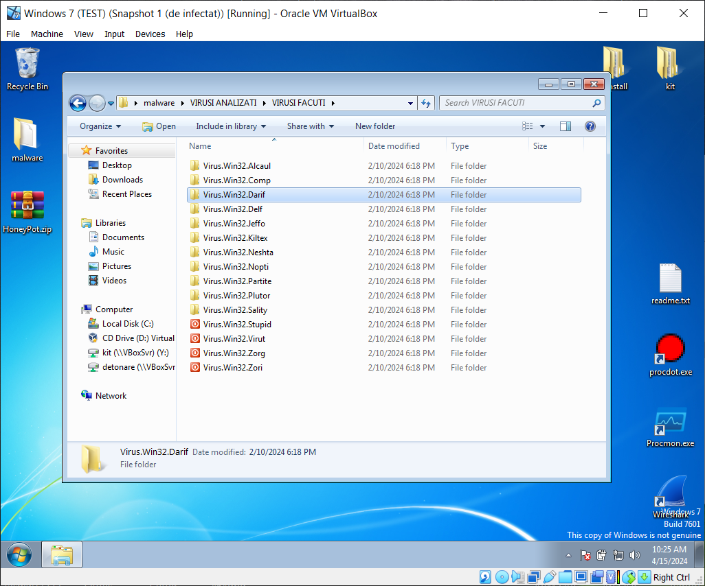
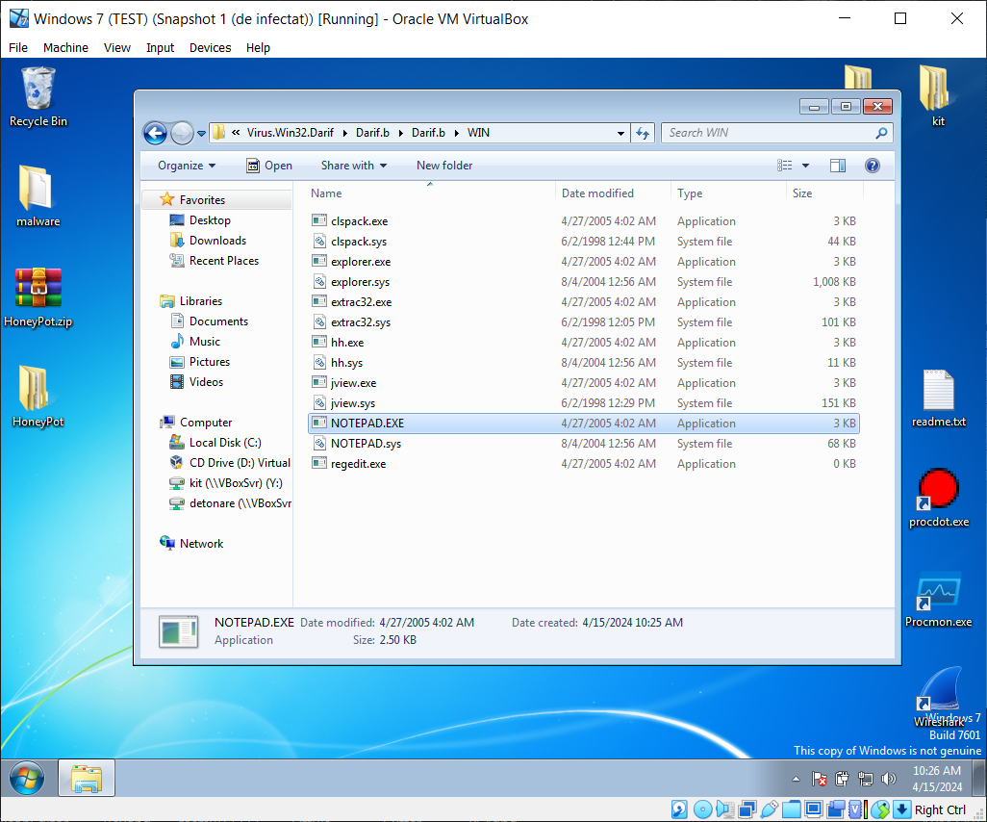
Verificarea tipului de infectie Alegerea unei mostre de virus (fisier infectat)

Slide 34
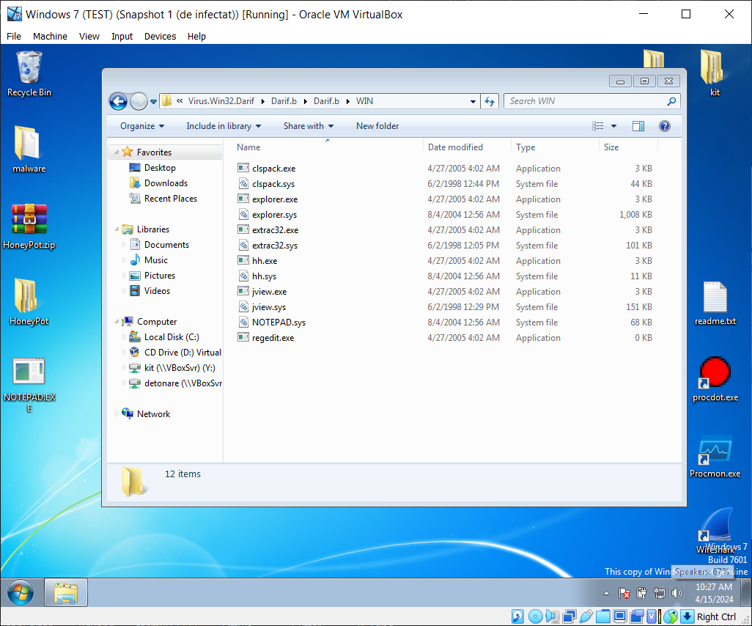
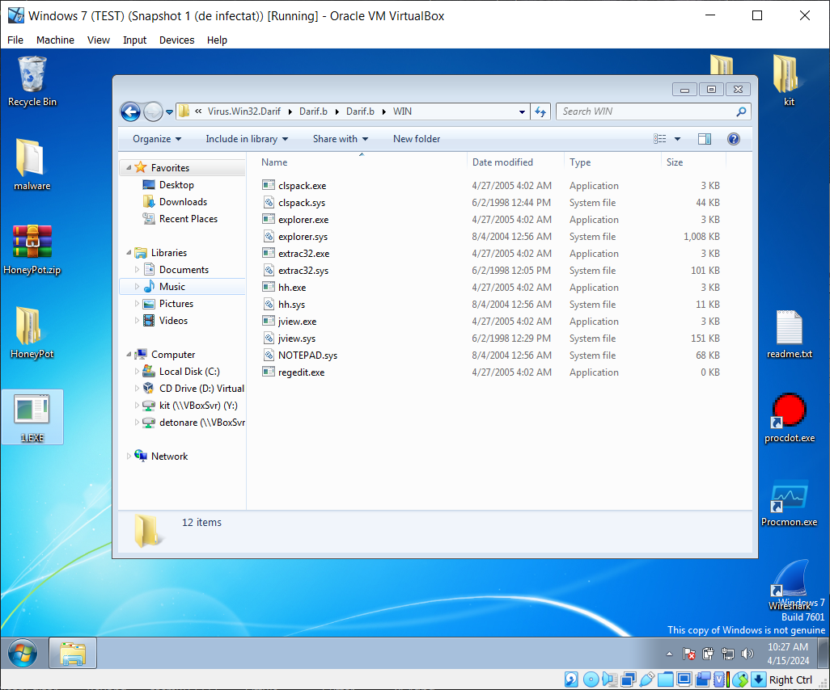
Modificarea numelui fisiereului infectat Copierea temporara pe desktop

Slide 35
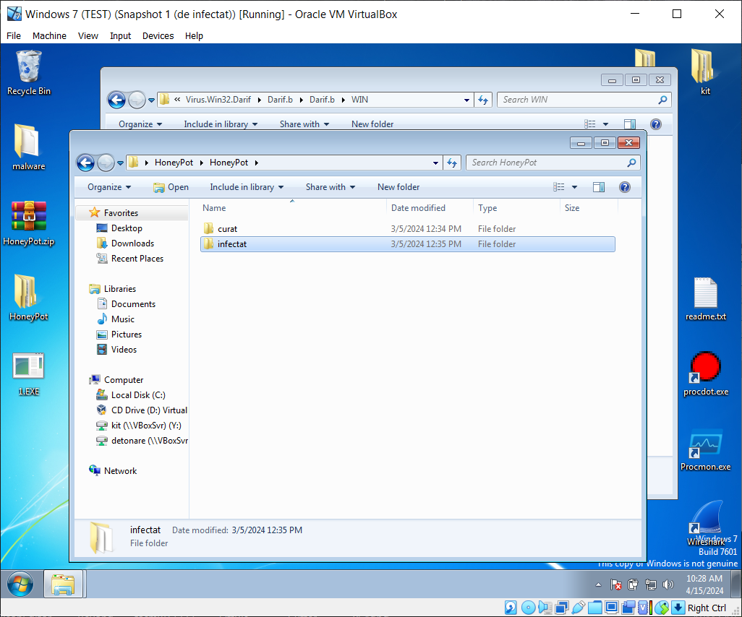
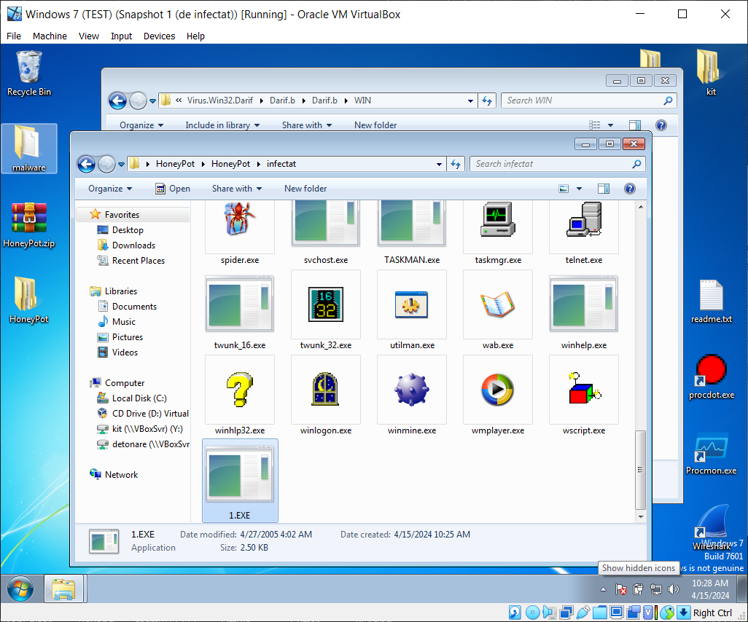
Mutarea virusului de pe desktop in directorul desktop al honeypot

Slide 36
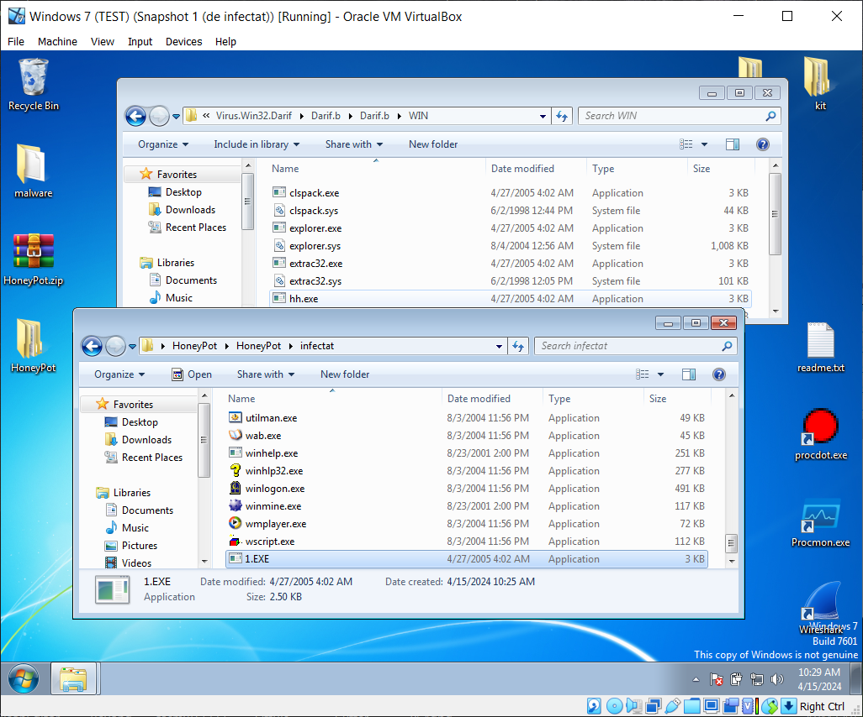

Pregatirea filtrelor pentru process monitor

Slide 37


Eliminarea manuala a zgomotuui din process monitor

Slide 38


Pornirea wireshark in paralel cu process monitor

Slide 39


Eliminarea zgomotului produs de wireshark

Slide 40



Detonare virus & observatii

Slide 41


Infecție în desfășurare ...

Slide 42

Inchidere prin restaurarea masinii virtuale la vechea stare
Inchiderea oricarui experiment prin restaurarea masinii virtuale la vechea stare!

Slide 43
C.11.5 Vizualizați evenimentele post detonare

Slide 44


Bcompare – Analiza Honeypot compararea conţinutului a două fişiere
Observați diferența în cantitatea de informație dintre coada fișierului infectat și cel neinfectat.
3
1
1’
2
2’
Coadă fisier neinfectat
Coadă fisier infectat
4

Slide 45
Process Monitor analiza unui malware într-o mașină virtuală (VM)
1. Activitatea Proceselor
Crearea și terminarea proceselor. Observați procesele create de malware. Anumite malware-uri pot lansa noi procese, fie pentru a executa sarcini specifice, fie pentru a se masca.
Relațiile între procese. Identificați dacă malware-ul creează procese copil sau dacă interacționează cu alte procese existente.
2. Modificări în Sistemul de Fișiere
Crearea, modificarea și ștergerea fișierelor. Fiți atenți la fișierele create sau modificate de malware, deoarece acestea pot indica activități precum extracția de date, instalarea de componente suplimentare sau încercări de persistență.
Accesări suspecte de fișiere. Monitorizați accesul la fișiere de configurare sau sistem, care ar putea sugera încercări de modificare a setărilor sistemului.
3. Modificări în Registri
Crearea, modificarea și ștergerea cheilor de registru. Malware-ul adesea modifică registrii pentru a asigura persistența, a modifica setările sistemului sau a dezactiva funcții de securitate.
Acces la registri specifici. Observați accesul la chei de registru ce controlează autorun, servicii, sau setări de rețea.
4. Activitatea de Rețea
Conexiuni de rețea. Monitorizați orice încercare de conexiune la adrese IP sau domenii externe, ceea ce poate indica comunicații cu un server de comandă și control (C&C) sau încercări de exfiltrare a datelor.
Modificări ale setărilor de rețea. Verificați dacă malware-ul modifică setările de rețea, cum ar fi proxy-uri sau DNS.
5. Hook-uri și DLL-uri Injectate
Injectarea de cod. Multe tipuri de malware injectează cod în alte procese pentru a executa operațiuni în mod ascuns sau pentru a obține drepturi de acces mai mari.
Modificări ale DLL-urilor. Atunci când un malware adaugă sau modifică DLL-uri, poate afecta funcționalitatea sistemului sau poate obține funcționalități suplimentare.

Slide 46
Sfaturi Generale Process Monitor
Filtrați și sortați datele. Utilizați filtrele Process Monitor pentru a izola activitățile suspecte și a reduce zgomotul de fundal al activităților sistemului normal.
Exportați și salvați logurile. Salvați logurile de monitorizare pentru analiză ulterioară și pentru a avea un punct de referință.
Utilizați snapshot-uri ale VM-ului. Faceți snapshot-uri înainte și după detonarea malware-ului pentru a putea reveni rapid la o stare cunoscută și curată.
Folosiți alte unelte de analiză. Complementați analiza cu alte unelte de securitate, cum ar fi antivirus, analizor de trafic de rețea, și unelte de analiză de malware pentru o imagine de ansamblu completă.

Slide 47


Process Monitor Setup pentru salvarea jurnalului (ordinea coloanelor)
1
2

Slide 48


Process Monitor Setup
2
1
3

Slide 49


procDOT Rularea și utilizarea jurnalelor Procmon și wireshark
2
4
3
5
1

Slide 50

procDOT rezultat final
3
Pornire rapidă în ProcDOT
========================
Selectați fișierele de jurnal (trist, dar adevărat, specificațiile pentru formatul de fișier nativ al Procmon (.PML) nu sunt disponibile (public). Prin urmare, trebuie să exportați fișierul dvs. .PML în .CSV, ceea ce se poate face cu ușurință prin „Salvare”. „ element de meniu din Procmon. Asigurați-vă că selectați „toate evenimentele”.)
2) Alegeți modul de reprezentare grafică (fără căi, comprimat)
3) Selectați primul proces relevant (malițios) (proces de lansare)
4) Faceți clic pe „Reîmprospătare”
1
2
4
5
dot.exe îl gasiți în graphviz

Slide 51

Bibliografie / resurse
Paul A. Gagniuc. Antivirus Engines: From Methods to Innovations, Design, and Applications. Cambridge, MA: Elsevier Syngress, 2024. pp. 1-656.
Paul A. Gagniuc. An Introduction to Programming Languages: Simultaneous Learning in Multiple Coding Environments. Synthesis Lectures on Computer Science. Springer International Publishing, 2023, pp. 1-280.
Paul A. Gagniuc. Coding Examples from Simple to Complex - Applications in MATLAB, Springer, 2024, pp. 1-255.
Paul A. Gagniuc. Coding Examples from Simple to Complex - Applications in Python, Springer, 2024, pp. 1-245.
Paul A. Gagniuc. Coding Examples from Simple to Complex - Applications in Javascript, Springer, 2024, pp. 1-240.
Paul A. Gagniuc. Markov chains: from theory to implementation and experimentation. Hoboken, NJ, John Wiley & Sons, USA, 2017, ISBN: 978-1-119-38755-8.
https://github.com/gagniuc

